Slide 1


Projet L2D1 : Introduction à la bioinformatique
Module : Weblogo

Slide 2
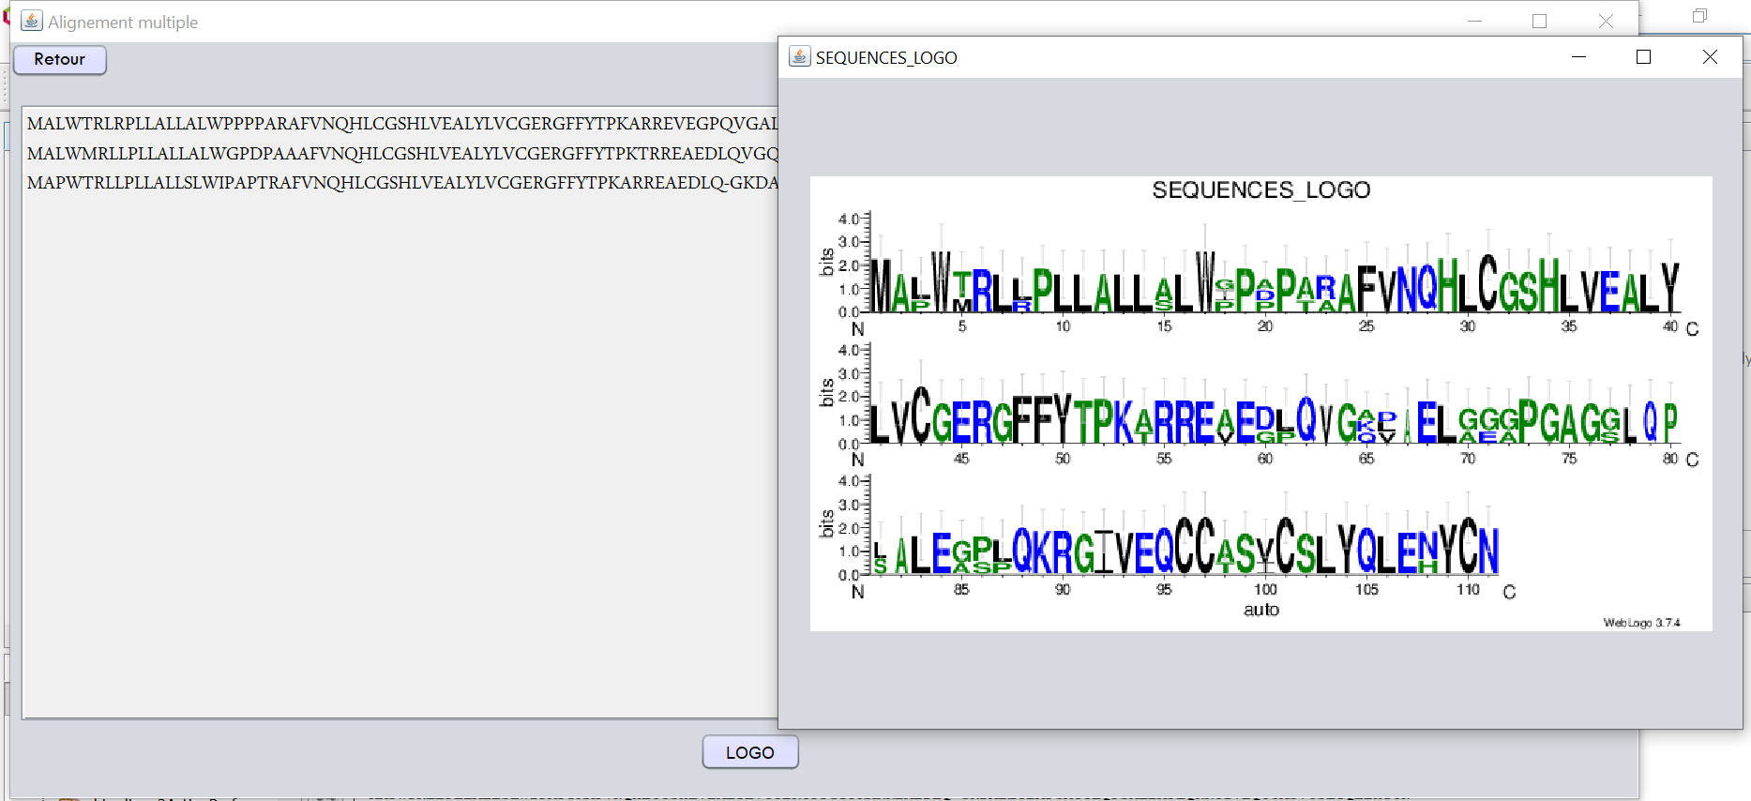

Explications - Objectifs
Weblogo - application web
Logo d’alignements multiples - séquences protéiques ou nucléotidiques
Objectifs
Affichage des logos (nature, longueur, nombre de séquences)
Résultats - Interface graphique

Slide 3
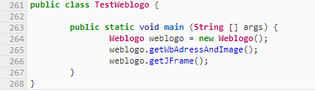

Explication du code - 2 classes (Weblogo et TestWeblogo)
Méthode getWbAdressAndImage() :
try, catch
classe File, FileReader, BufferedReader, StringBuffer
variable String encodedSequence (URLEncoder)
classe URL, PrintStream, InputStream
Méthode getJframe() :
Création Jframe
Création Jlabel

Slide 4
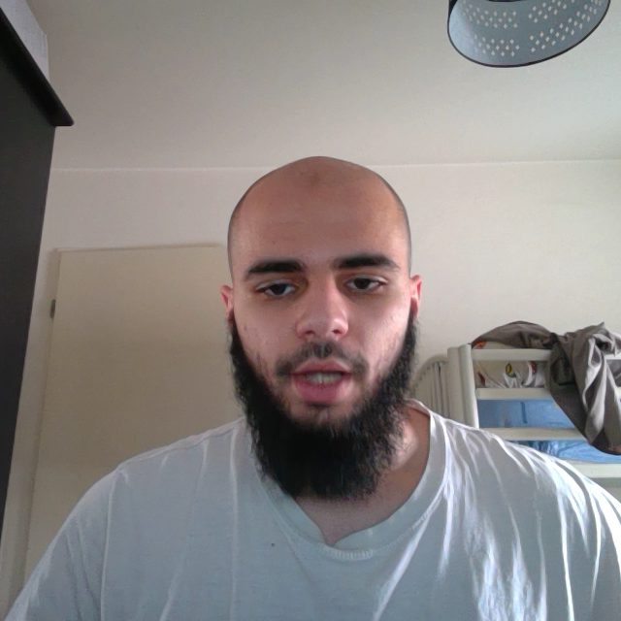
Tests
- But : affichage d’un bon logo
- Principe de réalisation du test :
Ouvrir Eclipse
Exécuter “FramePrincipale”
Bouton LOGO
Affichage
- Contraintes :
fichiers .aln-fa ou .txt
fermeture du programme
- Vérifications :
valeurs gap, match et mismatch
différents séquences (fichiers)
Différents tests pour le module logo :
ACTG / CTTG / CCTG
MPRCMPRCLCQRINCYA / PYRCKCRNICIA / PPRCLCQRINCIA
cytochrome c
séquences nucléiques
insuline

Slide 5

Fin
Suite : Interface graphique

